Slide 1
Выплата возмещения
Наблюдательным советом публично-правовой компании «Фонд защиты прав граждан – участников долевого строительства» (далее – Фонд) 25.12.2020 принято решение о выплате возмещений гражданам, заключившим договоры участия в строительстве/долевом строительстве с застройщиком ООО «Монолит-град-строй» в отношении объекта строительства, расположенного по адресу: Московская область, Химки г. о., микр. Сходня, ул. Вишневая, д. 31, корп. 6
По результатам проведенного в соответствии с требованиями Федерального закона от 16.07.2011No 223-ФЗ«О закупках товаров, работ, услуг отдельными видами юридических лиц»открытого конкурса в электронной форме выплату возмещений гражданам –участникам строительства/долевого строительства от имени и за счет Фонда будет осуществлять банк-агент AO «Банк ДОМ.РФ» (далее – Банк).
Получить информацию о перечне подразделений Банка, осуществляющих выплату возмещений, режиме роботы таких подразделений, о также записаться но подачу заявления о выплате возмещения можно но официальном сайте Фонда в информационно-телекоммуникационной сети Интернет ( фонд2l4.рф) и по телефоном горячих линий: 8 (800) 700-72-l4 (Фонд), 8 (800) 775-86-86 (Банк).
Для получения возмещения участник строительства/долевого строительства одновременно с заявлением о выплате возмещения представляет в Банк следующий комплект документов:
–оригинал документа, удостоверяющего личность, либо его заверенную в установленном порядке копию;
–выписку из реестра требований кредиторов о размере, составе и об очередности удовлетворения требований.
Прием заявлений о выплате возмещений и иных необходимых документов, а также выплата возмещений будут осуществляться с 12.01.2021 до даты завершения процедуры конкурсного производства застройщика или даты принятия арбитражным судом указанного в пункте 3 статьи 201.15-2 Федерального закона от 26.10.2002 No 127-ФЗ
«О несостоятельности (банкротстве)» определения о передаче приобретателю имущества и обязательств застройщика
в зависимости от того, какая из указанных дат наступила ранее.
В соответствии с Федеральным законом от 29.07.2017 No 218-ФЗ «О публично- правовой компании по защите прав граждан – участников долевого строительства при несостоятельности (банкротстве) застройщиков и о внесении изменений в отдельные законодательные акты Российской Федерации» Фонд осуществляет выплату возмещений гражданам – участникам строительства/ долевого строительства по договорам, предусматривающим передачу жилых помещений, машино-мест и нежилых помещений, при несостоятельности (банкротстве) застройщика в порядке, установленном постановлением Правительства Российской Федерации от 07.10.2017 No 1233 «Об утверждении Правил выплаты публично-правовой компанией «Фонд защиты прав граждан − участников долевого строительства» возмещения гражданам – участникам строительства по договорам, предусматривающим передачу жилых помещений, машино-мест и нежилых помещений» (далее – Постановление Правительства).
Выплата возмещения по договору (договорам), предусматривающему (предусматривающим) передачу жилого помещения (жилых помещений), осуществляется в размере стоимости указанного помещения (указанных помещений), определяемой как произведение общей площади жилого помещения в многоквартирном доме и (или) жилом доме блокированной застройки, состоящем из трех и более блоков (всех жилых помещений в одном многоквартирном доме и (или) жилом доме блокированной застройки, состоящем из трех и более блоков), подлежащего передаче гражданину − участнику строительства/долевого строительства, но не более 120 кв. метров, и рыночной стоимости 1 кв. метра равнозначного жилого помещения (равнозначных жилых помещений) на первичном рынке на момент выплаты данного возмещения, но не менее уплаченной цены такого договора участия в строительстве/долевом строительстве. Рыночная стоимость определяется в соответствии с отчетом оценщика, привлеченного Фондом.
По договорам, предусматривающим передачу машино-мест и нежилых помещений, в том числе договорам участия
в долевом строительстве, выплата возмещения осуществляется в размере уплаченной цены соответствующего договора. Выплата возмещения осуществляется в валюте Российской Федерации.
В случае, если обязательство по оплате жилого помещения, машино-места, нежилого помещения по соответствующему договору гражданином – участником строительства исполнено не в полном объеме, размер указанного возмещения рассчитывается в размере, пропорциональном исполненной части обязательства.

Slide 2
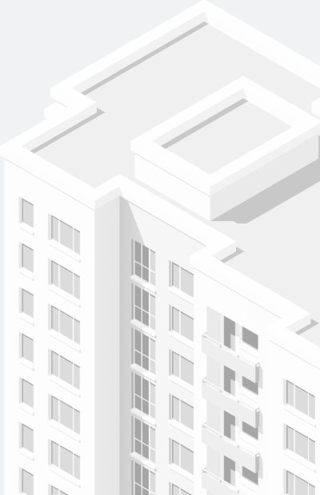
Выплата возмещения
Если договор участия в долевом строительстве содержит условие о залоге права требования участника долевого строительства по такому договору, причитающиеся участнику долевого строительства средства в размере возмещения перечисляются Фондом на залоговый счет участника долевого строительства, права по которому переданы в залог залогодержателю прав по договору участия в долевом строительстве. При отсутствии информации о реквизитах такого залогового счета Фонд запрашивает ее у сторон договора залога прав требования участника долевого строительства по договору участия в долевом строительстве в установленном Постановлением Правительства порядке.
Если в процессе подачи заявления вы столкнулись с проявлениями коррупции, просьба сообщить об этом по номеру телефона горячей линии «Антикоррупция»:
8 (800) 755-77-70
anticorruption@fond214.ru.

